Slide 1
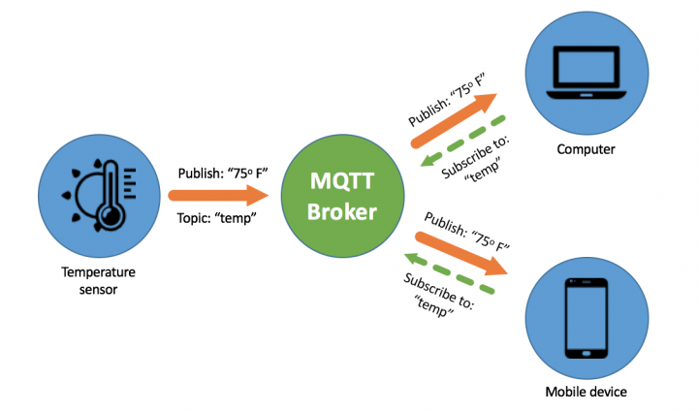

Slide 2
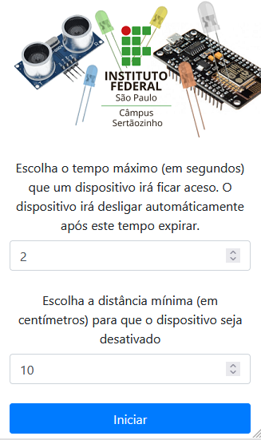
SERVIDOR WEB
MQTT - idTempo

Slide 3
Tempo em segundos
No momento de ligar, o AppWeb (backend), publica o MQTT ligaDX. Cada dispositivo subscribe somente o seu respectivo ligarDX. Exemplo. O D1, subscribe no ligaD1.
O backend vai ficar rodando e aleatoriamente mandando ligaDX para os dispositivos
3
Iniciar
O dispositivo recebe o ligaD1, por exemplo e inicia um contador de tempo. Quando o infra é acionado (mão na frente), o dispositivo apaga e publica uma tag MQTT assim:
Tempo: tempo percorrido. Máximo de X segundos (depende da configuração)
Distância: distancia que o ultra foi desligado (ou seja, a hora que a pessoa tirou a mão da frente do sensor
Parar
MQTT – ligaD1
D1
D2
D3
D4

Slide 4
Tempo em segundos
O dispositivo recebe o ligaD1, por exemplo e inicia um contador de tempo. Quando o infra é acionado (mão na frente), o dispositivo apaga e publica uma tag MQTT assim:
Tempo: tempo percorrido. Máximo de X segundos (depende da configuração)
Distância: distancia que o ultra foi desligado (ou seja, a hora que a pessoa tirou a mão da frente do sensor.
O AppWeb backend subscribe essas duas tags.
OBS: não precisa saber de onde está vindo o sinal.
3
Iniciar
Parar
D1
D2
D3
D4

Slide 5
Tempo em segundos
3
Iniciar
Parar
Quando o AppWeb recebe o tempo e distância, ele armazena isso em memória.
D1
D2
D3
D4

Slide 6
Tempo em segundos
3
Iniciar
Parar
Quando alguém aperta o “Parar”, ele calcula a soma dos tempos e mostra um relatório com esta soma e:
Lista dos tempos e distâncias.
Média das distâncias
Média dos tempos
D1
D2
D3
D4

